Slide 1

R·五年级上册
数量关系

Slide 2
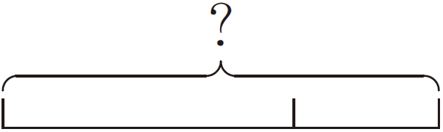
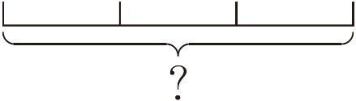
一、梳理回顾
常见数量关系
分量+分量=总量
用字母表示数量关系
a + b = c
kn = S
生活中的各种数量关系
每份数×份数=总数

Slide 3
商不变的规律应该怎么用字母表示呢？
商不变的规律：
a÷b = ( a×c )÷( b×c )
a÷b = ( a÷c )÷( b÷c ) ( c ≠ 0 )

Slide 4
二、解决问题
状元成才路
（教科书P111 第2题(3)）
用字母表示数和数量关系
（3）用含有字母的式子表示下面的数量关系并回答问题。
王叔叔每小时加工 a 个零件，t 小时共加工 c 个零件。
①如果每小时加工30个零件，t 小时可以加工____个零件。
②如果每小时加工25个零件，______小时可以加工100个零件。
at = c
30t
4
用字母表示数有什么作用？要注意什么？

Slide 5
依据数量关系解决问题
（教科书P110 第1题(2)）
(2)小华的妈妈去市场买水果。她先花 10 元买了 2.5 kg橙子，还准备买 3kg 苹果，苹果的单价是橙子的1.6倍。买苹果应付多少钱？
总价=单价×数量
c = а×n = an
10÷2.5 = 4（元）
4×1.6 = 6.4（元）
6.4×3 = 19.2（元）
答：买苹果应付 19.2 元。

Slide 6
依据数量关系解决问题
（教科书P115“练习二十一”第16题）
从地球上向月球发射一个激光信号，经过约2.56 秒收到从月球反射回来的信号。已知光速约是30 万千米/秒，算一算这时测试点到月球表面的距离大约是多少。
路程=速度×时间
s = v×t = vt
30×2.56 = 76.8（万千米）
76.8÷2 = 38.4（万千米）
答：这时测试点到月球表面的距离大约是 38.4 万千米。

Slide 7
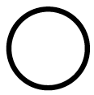
三、实践应用
状元成才路
（教科书P112“练习二十一”第2题）
在 里填上“>”“<”或“=”。
（1）当x=50时, 2x- 16 68，2x+16 68。
（2）当x=5时, 4x+3x 35，4+3x 35。
（3）当x=2.5时, 7x-3x 10，7x+3x 10。
（4）当x=15时, ( 5x-12 )÷3 25，
（5x+12）÷3 25。
1.
＞
＞
＝
＜
＝
＞
＜
＞

Slide 8
2. 四川省峨眉山的年平均降水量为 1763.8 mm，平均
每月降水量大约有多少毫米？（得数保留一位小数）
（教科书P112“练习二十一”第3题）
1763.8÷12 ≈ 147.0（mm）
答：平均每月降水量大约有 147.0 mm。

Slide 9

3. 暑假期间，丽丽一家从济南出发开车去青岛旅游，高速公路每千米收费0.4元。他们还要通过胶州湾跨海大桥，需要支付30元。
（教科书P114“练习二十一”第14题）
如果济南到青岛的高速公路全长 x km，丽丽一家去青岛一共需要支付通行费用 y 元，怎样表示 y 和x 之间的关系？
(1)
y = 0.4x + 30

Slide 10
3. 暑假期间，丽丽一家从济南出发开车去青岛旅游，高速公路每千米收费0.4元。他们还要通过胶州湾跨海大桥，需要支付30元。
（教科书P114“练习二十一”第14题）
丽丽一家在游览后原路返回了济南。如果 x = 327，丽丽一家往返一共需要支付多少通行费用？
(2)
(0.4×327+30)×2 = 321.6 (元)
答：丽丽一家往返一共需要通行费用 321.6 元。

Slide 11

四、课堂小结
通过这节课的学习，你有什么收获？

Slide 12
备选练习
一、判一判。(对的画“√”，错的画“×”)
[选自《创优作业100分》]
1.所有的等式都是方程。 （ ）
2.（2019·湖北武汉）x×x可以简写成x²，x²比2x小。 （ ）3.甲数是a，乙数是甲数的2倍，甲、乙两数的和是3a。（ ）
×
×
√

Slide 13
二、选一选。（将正确答案的序号填在括号里）
[选自《创优作业100分》]
1. 下面两个式子相等的是（ ）。
A. a×a与2a B. a+a与a×a C. a×2与2a
2.下面方程的解是x=30的是（ ）。
A. x÷150=5 B. 270+x=300 C. 90x=3
3.某工厂有煤 380t，平均每月用 xt，用了 5 个月后还剩 30t，可列方程为（ ）。
A.5x+30=380 B.5x-30=380 C.x+5×30=380
C
B
A

Slide 14
三、解方程。 [选自《创优作业100分》]
1.5x+16=20.5 4(x-16)=36.8
解：
1.5x=20.5-16
解：
x-16=36.8÷4
1.5x=4.5
x-16=9.2
x=3
x=9.2+16
x=25.2
67.8-2x=34.8 9.5x+2.5x=6.6
解：
2x=67.8-34.8
解：
12x=6.6
2x=33
x=6.6÷12
x=16.5
x=0.55

Slide 15
四、买3张桌子和4把椅子一共用了308元，每把椅子32元，每张桌子多少钱？（列方程解答）
[选自《创优作业100分》]
解：设每张桌子x元。
3x+4×32=308
3x=308-4×32
3x=180
x=60
答：每张桌子60元。

Slide 16
五、（2019·贵州遵义）南京长江大桥的铁路桥长6772m，比武汉长江大桥的铁路桥长的5倍还多197m。武汉长江大桥的铁路桥长多少米？
[选自《创优作业100分》]
解：设武汉长江大桥的铁路桥长x m。
5x+197=6772
5x=6575
x=1315
答：武汉长江大桥的铁路桥长1315 m。

